Slide 1

DATA POPULASI SAPI/KERBAU
BADAN PUSAT STATISTIK
Terkoreksi SUTAS2018 Tingkat Provinsi dan Kabupaten/Kota
Se Jawa Tengah

Slide 2
OUTLINE
PENDAHULUAN
DATA PETERNAKAN BPS
ESTIMASI POPULASI
TANTANGAN DAN HARAPAN

Slide 3
Pendahuluan
Data dan Berita Nasional
1.
PDB
Share PDB Sektor Peternakan

Slide 4
Pendahuluan
Data dan Berita Nasional
2.
HARGA
Perkembangan Harga Eceran Daging Sapi

Slide 5
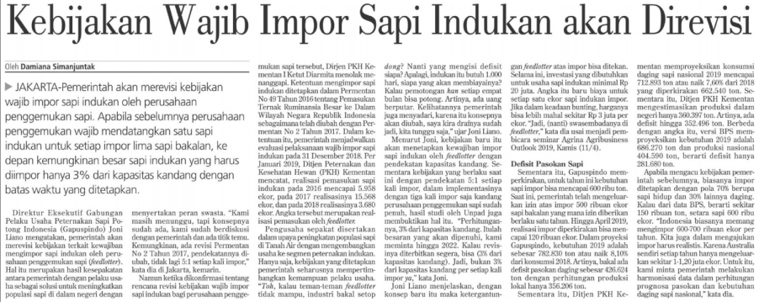
Pendahuluan
Data dan Berita Nasional
Sementara itu, Gapuspindo memperkirakan, untuk tahun ini kebutuhan sapi impor bisa mencapai 600 ribu ton. Saat ini, pemerintah telah mengeluarkan izin atas impor 500 ribuan ekor sapi bakalan yang mana izin diberikan berlaku satu tahun. Hingga April 2019, realisasi impor diperkirakan bisa mencapai 120 ribuan ekor. Dalam proyeksi Gapuspindo, kebutuhan 2019 adalah sebesar 782.836 ton atau naik 8,10% dari konsumsi 2018. Artinya, bakal ada defisit pasokan daging sebesar 426.624 ton dengan perhitungan produksi lokal hanya 356.206 ton.
3.
BERITA MEDIA
Sementara itu, Ditjen PKH Kementan memproyeksikan konsumsi daging sapi nasional 2019 mencapai 712.893 ton atau naik 7,60% dari 2018 yang diperkirakan 662.540 ton. Sementara itu, Ditjen PKH Kementan mengestimasikan produksi dalam negeri hanya 360.397 ton. Artinya, ada defisit hingga 352.496 ton. Berbeda dengan angka itu, versi BPS memproyeksikan kebutuhan 2019 adalah 686.270 ton dan produksi nasional 404.590 ton, berarti defisit hanya 281.680 ton.
Apabila mengacu kebijakan pemerintah sebelumnya, biasanya impor ditetapkan dengan pola 70% berupa sapi hidup dan 30% lainnya daging. Kalau dari data BPS, berarti sekitar 150 ribuan ton, setara sapi 600 ribu ekor. "Indonesia biasanya memang mengimpor 600-­700 ribuan ekor per tahun. Kita juga dalam mengajukan impor harus realistis. Karena Australia sendiri setiap tahun hanya mengeluarkan sekilar 1­1,20 juta ekor. Untuk itu, kami minta pemerintah melakukan harmonisasi data dalam perhitungan prognosa pasokan dan kebutuhan daging sapi nasional," kata Joni Liani (Dirut Gapuspindo).
Investor Daily Indonesia
15 April 2019

Slide 6
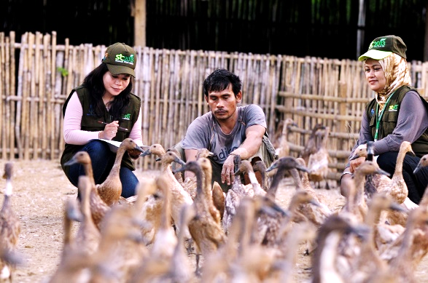
Pendahuluan
UU No. 16 Tahun 1997
tentang Statistik, Pasal 1
Statistik dibedakan menjadi:
1.
STATISTIK DASAR
pemanfaatannya bersifat luas
2.
STATISTIK SEKTORAL
dimanfaatkan instansi tertentu
3.
STATISTIK KHUSUS
spesifik untuk dunia usaha, pendidikan, sosbud, dan lainnya.

Slide 7
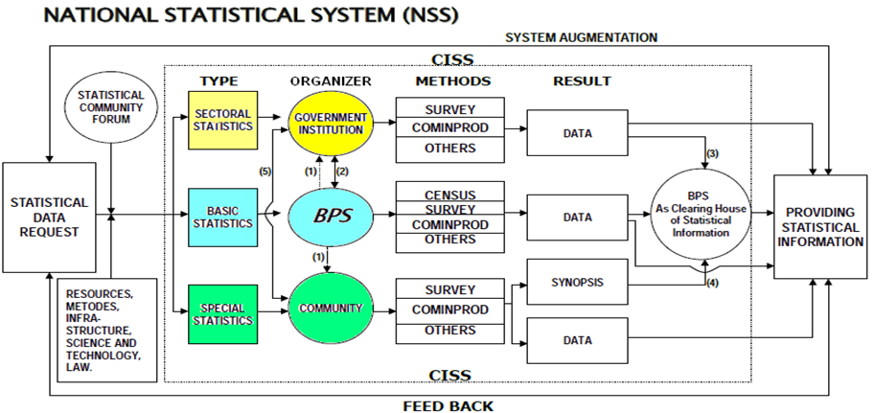
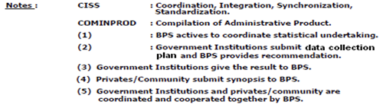
Pendahuluan
Law No. 16/1997 on Statistics
Basic statistics → BPS-Statistics Indonesia
Sectoral statistics → Ministry/gov’t institutions
Special Statistics → Community/ Private Institutions

Slide 8
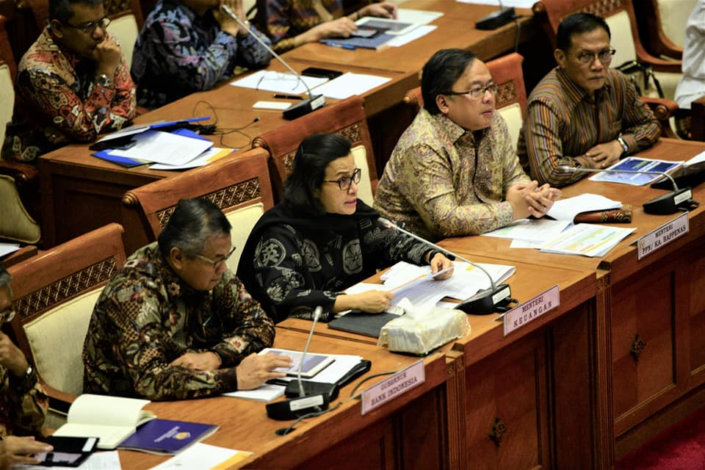
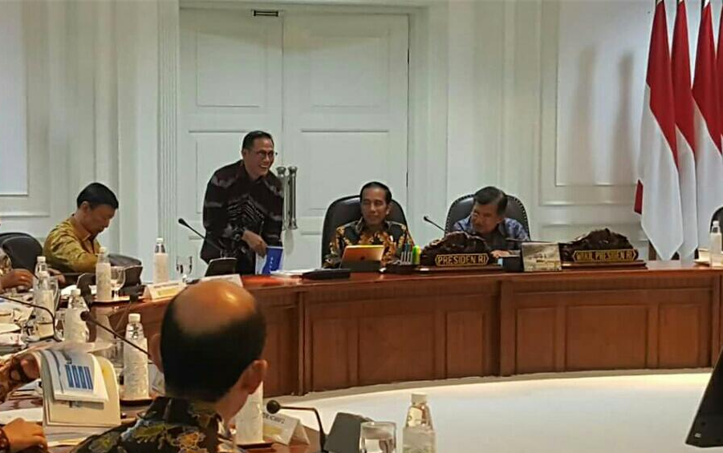
Pendahuluan
Kemiskinan
INDEPENDENSI BPS
Sasaran 2018: 9,5%-10,0%
FUNDAMENTAL PRINCIPLES OF
OFFICIAL STATISTICS
Pertumbuhan Ekonomi
Sasaran 2018: 5,4%
Dalam setiap kesempatan (Sidang Kabinet, RDP dengan DPR, Seminar dengan mahasiswa, dll) BPS tetap netral dan tidak berpihak.

Slide 9
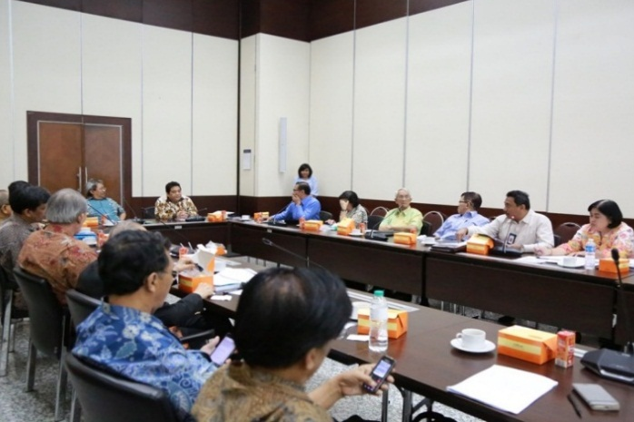


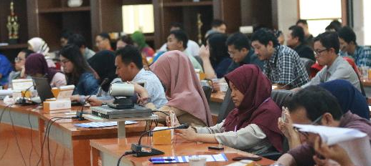
Pendahuluan
PENGAWASAN TERHADAP DATA BPS
Forum Masyarakat Statistik (FMS)
Lembaga Internasional
Masyarakat
Lembaga nonstruktural & independen yang mengkritisi dan mengawasi BPS
Ketua 2017-2018: Prof. Bustanul Arifin
Anggota: akademisi, pakar, unsur pemerintah, praktisi, dan tokoh masyarakat
Pertemuan dilakukan setiap bulan
Data yang dirilis BPS didasarkan pada metodologi yang harus dipatuhi oleh seluruh negara
Investigasi oleh lembaga internasional yang datang ke BPS (dua kali setahun)

Slide 10
Pendahuluan
SATU DATA INDONESIA (SDI)
TUJUAN
Perpres SDI
PRINSIP
Perpres SDI
Mewujudkan data yang akurat, mutakhir, terpadu, terintegrasi, dan dapat diakses oleh pengguna data sebagai dasar Rencana Pelaksanaan Evaluasi dan Pengendalian melalui perbaikan tata kelola data pemerintah
Satu Standar Data
Satu Metadata Baku
Interoperabilitas Data
Satu Kode Referensi
Satu Portal Data

Slide 11
Data Peternakan BPS
SENSUS PERTANIAN
SURVEI
REGISTRASI
Diperoleh POPULASI TERNAK dan PARAMETER POKOK.
Dikumpulkan setiap
10 TAHUN
(paling akhir ST2013)
Diperoleh data rinci tentang usaha peternakan,
seperti mutasi ternak dan struktur ongkos.
(paling akhir SOUT2017)
dilakukan setiap tahun dengan unit amatan berupa Perusahaan Peternakan berbadan hukum dan RPH/TPH.
Setiap Triwulanan

Slide 12
SUTAS 2018
Data Peternakan BPS
SUTAS2018 merupakan kegiatan survei antar sensus pertanian yang pertama kali dilaksanakan
2013
2018
SUTAS2018 merupakan kegiatan yang termasuk dalam Pronas
Fenomena/perubahan yang cepat pada data pertanian

Slide 13
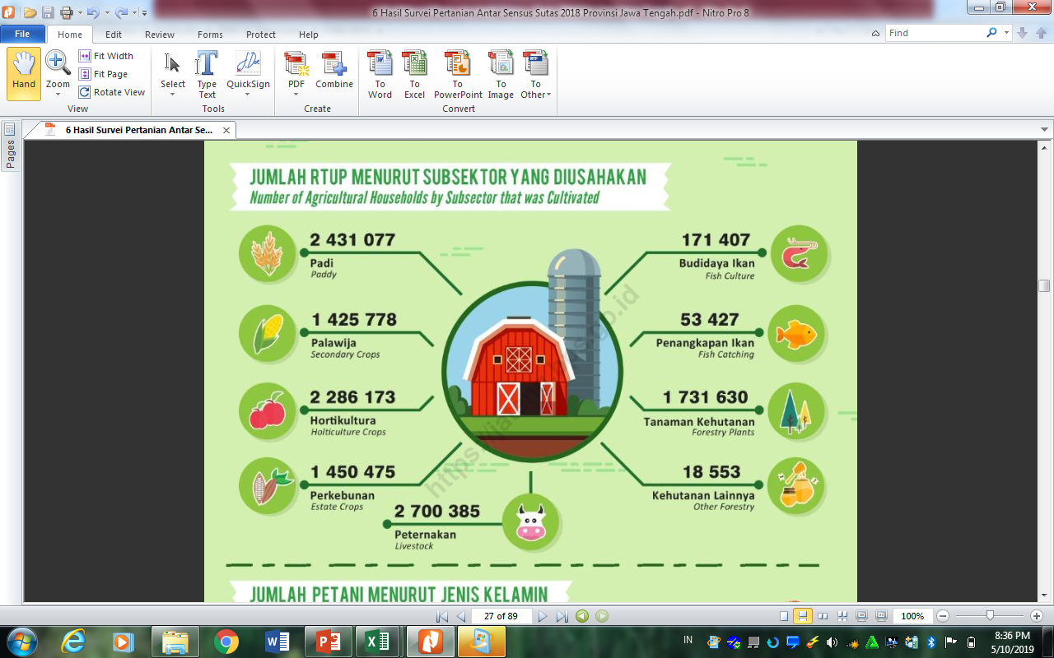
SUTAS 2018 Jawa Tengah
Data Peternakan BPS

Slide 14

SUTAS 2018 Jawa Tengah
Data Peternakan BPS
Jumlah Rumah Tangga Usaha Peternakan 2013
Jumlah Rumah Tangga Usaha Peternakan 2018
(Data ST2013)
(Data SUTAS2018)
2,61 juta ruta
2,70 juta ruta

Slide 15
SUTAS 2018 Jawa Tengah
Data Peternakan BPS
Jumlah Rumah Tangga Usaha Peternakan Sapi Potong 2013
Jumlah Rumah Tangga Usaha Peternakan Sapi Perah 2013
Jumlah Rumah Tangga Usaha Peternakan Kerbau 2013
Data
ST2013
817,62 ribu ruta
42,82 ribu ruta
19,25 ribu ruta
Jumlah Rumah Tangga Usaha Peternakan Sapi Potong 2018
Jumlah Rumah Tangga Usaha Peternakan Sapi Perah 2018
Jumlah Rumah Tangga Usaha Peternakan Kerbau 2018
Data
SUTAS2018
736,55 ribu ruta
37,27 ribu ruta
8,47 ribu ruta

Slide 16
Estimasi Populasi
Populasi pasca ST2013 (tahun-tahun tidak ada sensus) diperoleh dari estimasi berdasarkan Populasi awal (Po) hasil ST2013
(Jumlah ternak pada tanggal 1 Mei 2013).
Estimasi populasi tahun 2014-2019 menggunakan parameter mutasi.
Populasi Awal (P0)
SOUT2017
Provinsi
SOUT2017
Kab/kota
SOUT2014
Provinsi
2013
ST2013
2014
2015
2016
2017
2018
SUTAS2018
2019
2023
ST2023

Slide 17
Estimasi Populasi
Populasi dan Produksi
per tahun
Estimasi dilakukan dengan memanfaatkan “parameter” hasil survei seperti Survei Struktur Ongkos Usaha Peternakan dan survei peternakan lainnya
Parameter penting yang dibutuhkan diantaranya:
Parameter mutasi ternak
Pola pemeliharaan ternak
Produktivitas ternak
Fertilitas ternak,
dll
Dengan data populasi/produksi dan dengan pendekatan supply and demand maka dapat diketahui kondisi surplus/defisit daging/telur/susu pada suatu waktu.

Slide 18
Estimasi Populasi
Rumus menghitung
POPULASI TERNAK di RUMAH TANGGA DAN NRT:
$P_{t}={[P}_{0}\left(1+B+L+T−J−P−M−K\right)$] x FK
KETERANGAN:
P_{t} : Populasi tahun depan
P₀ : Populasi awal
B : Beli (persentase pembelian ternak terhadap populasi awal)
L : Lahir (persentase kelahiran/penetasan ternak terhadap populasi awal)
T : Tambah (persentase penambahan lain terhadap populasi awal)
J : Jual (persentase penjualan ternak terhadap populasi awal)
P : Potong (persentase pemotongan ternak terhadap populasi awal)
M : Mati (persentase kematian ternak terhadap populasi awal)
K : Kurang (persentase pengurangan lain terhadap populasi awal)
FK : Faktor Koreksi berdasarkan hasil SUTAS2018 yaitu rata-rata per tahun perubahan jumlah rumah tangga usaha peternakan menurut komoditas dikalikan rata-rata kepemilikan ternak per rumah tangga

Slide 19
POPULASI TAHUN t
Estimasi Populasi
ESTIMASI POPULASI
$P_{t}={[P}_{0}\left(1+B+L+T−J−P−M−K\right)$] x FK
Populasi
di PERUSAHAAN
Perkiraan Populasi
di NRT
Populasi
(Pt)
Perkiraan Populasi
di RUMAH TANGGA

Slide 20
Estimasi Populasi
POPULASI SAPI POTONG 2013-2018
Sumber data: BPS dan Ditjen PKH
Data populasi terdiri dari populasi di Rumah Tangga, NRT, dan Perusahaan

Slide 21
Estimasi Populasi
POPULASI SAPI DAN KERBAU Jawa Tengah Menurut Kab/Kota 2018-2019
Provinsi | Sapi Potong |  | Sapi Perah |  | Kerbau
 | 2018 | 2019 | 2018 | 2019 | 2018 | 2019
(1) | (2) | (3) | (4) | (5) | (6) | (7)
[01] CILACAP | 22,653 | 18,618 | 152 | - | 1,818 | 1,529
[02] BANYUMAS | 21,202 | 18,477 | 1,477 | 1,496 | 1,442 | 1,571
[03] PURBALINGGA | 18,271 | 17,699 | 249 | - | 1,014 | 978
[04] BANJARNEGARA | 46,300 | 48,942 | 1,435 | 1,637 | 747 | 731
[05] KEBUMEN | 90,558 | 91,436 | 164 | - | 519 | 508
[06] PURWOREJO | 19,804 | 20,715 | 172 | - | 1,360 | 1,610
[07] WONOSOBO | 31,412 | 29,587 | 1,457 | 1,259 | 1,511 | 1,488
[08] MAGELANG | 88,937 | 96,163 | 2,400 | 2,499 | 4,299 | 4,339
[09] BOYOLALI | 127,426 | 134,146 | 96,975 | 99,980 | 910 | 855
[10] KLATEN | 113,640 | 121,275 | 6,468 | 7,132 | 1,009 | 1,074
[11] SUKOHARJO | 37,832 | 38,266 | 261 | 304 | 370 | 450
[12] WONOGIRI | 224,042 | 206,378 | 190 | - | 117 | 123
Keterangan :
Data populasi terdiri dari populasi di Rumah Tangga, NRT, dan Perusahaan

Slide 22
Estimasi Populasi
POPULASI SAPI DAN KERBAU Jawa Tengah Menurut Kab/Kota 2018-2019
Provinsi | Sapi Potong |  | Sapi Perah |  | Kerbau
 | 2018 | 2019 | 2018 | 2019 | 2018 | 2019
(1) | (2) | (3) | (4) | (5) | (6) | (7)
[13] KARANGANYAR | 87,130 | 82,227 | 674 | 954 | 207 | 251
[14] SRAGEN | 119,478 | 124,498 | 107 | - | 219 | 160
[15] GROBOGAN | 199,141 | 212,001 | 247 | - | 1,702 | 1,619
[16] BLORA | 287,254 | 290,306 | 8 | - | 1,371 | 1,567
[17] REMBANG | 169,033 | 175,776 | 6 | - | 184 | 194
[18] PATI | 116,777 | 103,609 | 333 | - | 688 | 549
[19] KUDUS | 13,875 | 13,752 | 144 | - | 1,714 | 1,466
[20] JEPARA | 56,168 | 57,684 | 23 | - | 2,747 | 3,045
[21] DEMAK | 5,589 | 5,594 | 97 | - | 2,050 | 1,669
[22] SEMARANG | 73,705 | 61,779 | 33,706 | 37,751 | 2,695 | 3,034
[23] TEMANGGUNG | 39,069 | 38,849 | 304 | 150 | 1,057 | 1,037
[24] KENDAL | 26,053 | 26,170 | 218 | - | 2,558 | 2,714
Keterangan :
Data populasi terdiri dari populasi di Rumah Tangga, NRT, dan Perusahaan

Slide 23
Estimasi Populasi
POPULASI SAPI DAN KERBAU Jawa Tengah Menurut Kab/Kota 2018-2019
Provinsi | Sapi Potong |  | Sapi Perah |  | Kerbau
 | 2018 | 2019 | 2018 | 2019 | 2018 | 2019
(1) | (2) | (3) | (4) | (5) | (6) | (7)
[25] BATANG | 24,327 | 17,489 | 163 | 208 | 1,224 | 1,342
[26] PEKALONGAN | 26,790 | 27,333 | 365 | 382 | 2,633 | 2,540
[27] PEMALANG | 11,437 | 10,823 | 32 | - | 6,672 | 6,585
[28] TEGAL | 12,562 | 12,810 | 267 | - | 3,748 | 3,210
[29] BREBES | 40,134 | 37,749 | 66 | 126 | 6,588 | 6,216
[71] MAGELANG | 231 | 186 | 35 | - | 31 | 34
[72] SURAKARTA | 1,170 | 1,225 | 129 | - | 12 | 13
[73] SALATIGA | 1,764 | 1,612 | 5,257 | 5,752 | 93 | 101
[74] SEMARANG | 6,586 | 6,217 | 2,040 | 2,474 | 1,106 | 1,051
[75] PEKALONGAN | 393 | 439 | 282 | 541 | 65 | 70
[76] TEGAL | 161 | 181 | 45 | - | 27 | 29
[33] JAWA TENGAH | 2,160,904 | 2,150,011 | 155,948 | 183,525 | 54,507 | 53,752
Keterangan :
Data populasi terdiri dari populasi di Rumah Tangga, NRT, dan Perusahaan

Slide 24
Estimasi Populasi
Perbandingan Data BPS dan PKH Menurut Kab/Kota 2018
Provinsi | Sapi Potong |  | Sapi Perah |  | Kerbau
 | BPS | PKH | BPS | PKH | BPS | PKH
(1) | (2) | (3) | (4) | (5) | (6) | (7)
[01] CILACAP | 22,653 | 16,906 | 152 | 15 | 1,818 | 1,810
[02] BANYUMAS | 21,202 | 12,365 | 1,477 | 2,378 | 1,442 | 1,254
[03] PURBALINGGA | 18,271 | 11,509 | 249 | 80 | 1,014 | 1,152
[04] BANJARNEGARA | 46,300 | 31,507 | 1,435 | 1,368 | 747 | 887
[05] KEBUMEN | 90,558 | 65,843 | 164 | 10 | 519 | 244
[06] PURWOREJO | 19,804 | 19,827 | 172 | 21 | 1,360 | 1,333
[07] WONOSOBO | 31,412 | 20,948 | 1,457 | 1,220 | 1,511 | 952
[08] MAGELANG | 88,937 | 78,628 | 2,400 | 2,500 | 4,299 | 5,950
[09] BOYOLALI | 127,426 | 88,000 | 96,975 | 87,445 | 910 | 737
[10] KLATEN | 113,640 | 100,241 | 6,468 | 6,400 | 1,009 | 606
[11] SUKOHARJO | 37,832 | 28,726 | 261 | 16 | 370 | 594
[12] WONOGIRI | 224,042 | 161,043 | 190 | 37 | 117 | 167
Keterangan :
Data populasi terdiri dari populasi di Rumah Tangga, NRT, dan Perusahaan

Slide 25
Estimasi Populasi
Perbandingan Data BPS dan PKH Menurut Kab/Kota 2018
Provinsi | Sapi Potong |  | Sapi Perah |  | Kerbau
 | BPS | PKH | BPS | PKH | BPS | PKH
(1) | (2) | (3) | (4) | (5) | (6) | (7)
[13] KARANGANYAR | 87,130 | 64,353 | 674 | 339 | 207 | 125
[14] SRAGEN | 119,478 | 90,500 | 107 | 11 | 219 | 250
[15] GROBOGAN | 199,141 | 185,771 | 247 | 151 | 1,702 | 2,040
[16] BLORA | 287,254 | 231,045 | 8 | 28 | 1,371 | 1,528
[17] REMBANG | 169,033 | 133,050 | 6 | - | 184 | 199
[18] PATI | 116,777 | 104,820 | 333 | 181 | 688 | 1,653
[19] KUDUS | 13,875 | 9,845 | 144 | 253 | 1,714 | 1,792
[20] JEPARA | 56,168 | 51,800 | 23 | 31 | 2,747 | 3,635
[21] DEMAK | 5,589 | 5,800 | 97 | 6 | 2,050 | 3,003
[22] SEMARANG | 73,705 | 48,444 | 33,706 | 25,557 | 2,695 | 2,589
[23] TEMANGGUNG | 39,069 | 36,750 | 304 | 325 | 1,057 | 1,477
[24] KENDAL | 26,053 | 20,738 | 218 | 180 | 2,558 | 2,312
Keterangan :
Data populasi terdiri dari populasi di Rumah Tangga, NRT, dan Perusahaan

Slide 26
Estimasi Populasi
Perbandingan Data BPS dan PKH Menurut Kab/Kota 2018
Provinsi | Sapi Potong |  | Sapi Perah |  | Kerbau
 | BPS | PKH | BPS | PKH | BPS | PKH
(1) | (2) | (3) | (4) | (5) | (6) | (7)
[25] BATANG | 24,327 | 21,000 | 163 | 96 | 1,224 | 1,403
[26] PEKALONGAN | 26,790 | 22,509 | 365 | 170 | 2,633 | 2,885
[27] PEMALANG | 11,437 | 9,717 | 32 | - | 6,672 | 8,235
[28] TEGAL | 12,562 | 10,755 | 267 | 260 | 3,748 | 4,980
[29] BREBES | 40,134 | 29,256 | 66 | 4 | 6,588 | 7,805
[71] MAGELANG | 231 | 207 | 35 | 53 | 31 | 55
[72] SURAKARTA | 1,170 | 590 | 129 | 20 | 12 | 16
[73] SALATIGA | 1,764 | 1,345 | 5,257 | 3,550 | 93 | 70
[74] SEMARANG | 6,586 | 6,848 | 2,040 | 1,704 | 1,106 | 979
[75] PEKALONGAN | 393 | 267 | 282 | 312 | 65 | 57
[76] TEGAL | 161 | 65 | 45 | - | 27 | 22
[33] JAWA TENGAH | 2,160,904 | 1,721,018 | 155,948 | 134,721 | 54,507 | 62,796
Keterangan :
Data populasi terdiri dari populasi di Rumah Tangga, NRT, dan Perusahaan

Slide 27

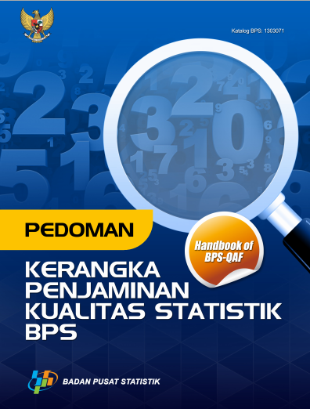
Tantangan
DIMENSI KUALITAS DATA
AKURASI
AKTUALI-TAS DAN TEPAT WAKTU
AKSEBILITAS
RELEVANSI
KOHERENSI DAN KETER- BANDINGAN
PERLU DIPERHATIKAN:
Metodologi
Konsep definisi
Sarana dan prasarana
Kualitas SDM
INTERPRETABILITAS

Slide 28
Harapan
ESTIMASI POPULASI dan PRODUKSI PETERNAKAN
Populasi Ternak | Kondisi saat ini | Kondisi yang Diharapkan
Di perusahaan peternakan | - Laporan ke Ditjen PKH - Laporan Tahunan Perusahaan Peternakan BPS | Real time (On line dari perusahaan)
Di NRT (selain rumah tangga dan perusahaan peternakan berbadan hukum seperti: BB; UPT; Pesantren dll) | Tidak ada data laporan hanya berdasarkan estimasi dengan pola rumah tangga | - Laporan ke Ditjen PKH - Laporan Tahunan Perusahaan Peternakan BPS
Di Rumah tangga | Estimasi dengan parameter hasil SOUT 2014 & 2017 (3 tahunan) | Parameter yang di-update setiap tahun
Angka kelahiran, Kematian dan Pemotongan | Belum ada sinkronisasi hasil Ishiknas dengan data yang dihasilkan BPS | Penyempurnaan metode Ishiknas dalam hal cakupan, jadwal pelaporan dan data yang dilaporkan, petugas, dan penanggungjawab melalui pelatihan

Slide 29
Data Mencerdaskan Bangsa
Terima Kasih

Slide 30
PARAMETER 2017
PARAMETER | SAPI POTONG | SAPI PERAH | KERBAU
Stok Awal (1 Mei 2016) | 100 | 100 | 100
Penjualan | 34.76 | 47.78 | 19.17
Pemotongan | 2.24 | 0.9 | 0.42
Kematian | 0.85 | 2 | 1.44
Pengurangan Lain | 1.08 | 0.46 | 0.77
Pembelian | 27.73 | 43.9 | 9.27
Kelahiran/ Penetasan | 16.58 | 24.01 | 21.05
Penambahan Lain | 2.47 | 0.93 | 0.22
Stok Akhir (1 Mei 2017) | 107.85 | 117.7 | 108.75

